Slide 1
GEOMETRIYA
8-sinf
MAVZU: IKKI NUQTA ORASIDAGI MASOFA. AYLANA TENGLAMASI

Slide 2
Mustahkamlash
А ( - 1; 7 ) va В ( 7; 1).
а) АВ kesma o‘rtasining koordinatasini toping.
С ( 3; 4)
b) АВ kesma uzunligini toping.
|АВ| = 10

Slide 3
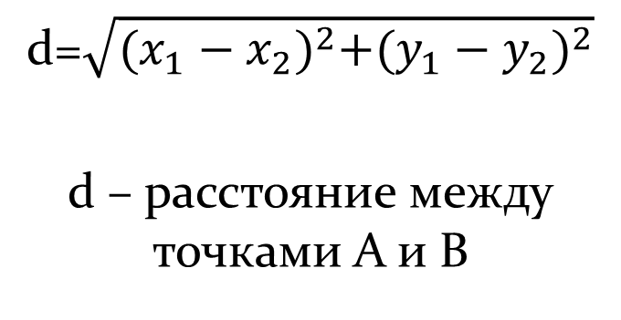
Ikki nuqta orasidagi masofa
Ikki nuqta orasidagi masofa
Agar A (2;1) va B(x; -2) nuqtalar orasidagi masofa 5 ga teng bo‘lsa, x ni toping.
5 =$\sqrt{{(2−x)}^{2}+{(1+2)}^{2}}$
25 = (2-x)² + 9
16 = (2-x)²
x = - 2

Slide 4
Ikki nuqta orasidagi masofa
A ( -2; 3), B ( 1; 7) kesma uzunligini toping.
А (а; 0) va В (b; 0) orasidagi masofani toping.

Slide 5
y
M(x;y)
r
d =
(x₂–x₁)²+(y₂–y₁)²
C(x₀;y₀)
MC =
(x–x₀)²+(y–y₀)²
(x–x₀)²+(y–y₀)² = r²
x
O
To‘g‘ri burchakli koordinatalar sistemasida markazi C(x₀;y₀), radiusi esa R ga teng aylana tenglamasi quyidagi ko‘rinishga ega:
(x–x₀)²+(y–y₀)²
= R²
Notes:
«Геометрия 7-9» Л.С. Атанасян и др.

Slide 6
Aylana radiusi r va uning markazi bo‘lgan C nuqtaning
koordinatasini toping.
y
x₀
y₀
(x – )² + (y – )²
( )
( )
-3
3
-2
2
= ²
= 9
3
O
x
r = 3
r
x₀
y₀
C( ; )
C(-3;-2)
(x–x₀)²+(y–y₀)²
= r²
Notes:
«Геометрия 7-9» Л.С. Атанасян и др.

Slide 7
Aylana tenglamasi | Markaz
r
(x – 3 )² + (y – 2)² = 16
C(3; 2)
r = 4
(x – 1 )² + (y + 2)² = 4
C(1;-2)
r = 2
(x + 5 )² + (y – 3)² = 25
C(-5; 3)
r = 5
(x – 1 )² + y ² = 8
r = 8
C(1; 0)
x ² + (y + 2)² = 2
C(0;-2)
r = 2
x ² + y ² = 9
C(0; 0)
r = 3
(x – 3 )² + (y – 2)² = 0,09
C(3; 2)
r = 0,3

Slide 8
r
Aylana tenglamasi | Markaz
(x – 1 )² + (y – 2)² = 64
C(1; 2)
r = 8
(x – 1 )² + (y + 2)² = 0,64
C(1;-2)
r = 0,8
(x + 5 )² + y ² = 1,44
C(-5; 0)
r = 1,2
x ² + y ² = 5
C(0; 0)
r = 5
(x + 6)² + (y + 2)² = 7
C(-6;-2)
r = 7
(x – 5)² + y ² = 0,0169
C(5; 0)
r = 0,13
(x – 3 )² + (y + 2)² = 0,09
C(3; -2)
r = 0,3
(x + 7)² + (y – 5)² = 1,6
C(-7; 5)
r = 1,6
16
1
x² + (y + 4)² =
C(0;-4)
r = 1
9
3

Slide 9
Aylana tenglamasi
O(0; 3)
r = 2
Markaz? Radius?
9
-4
x ² + y ² – 6y + 5 = 0;
( )
x ² + y ² – 6y + 9 – 4 = 0;
x ² + (y – 3) ²– 4 = 0;
x ² + (y – 3) ² = 4
Notes:
«Геометрия 7-9» Л.С. Атанасян и др.

Slide 10
А(7; -5), В(3;-1), С(-1;-5) nuqtalar x² – 6x + y² +10y +18 = 0 tenglama bilan berilgan aylanada yotishini isbotlang.
+9
+25
x² – 6x + y² +10y +18 = 0
( )
( )
x ² – 6x + 9 + y ² + 10y + 25 – 16 = 0;
9
25
16
(x – 3)² + (y + 5) ²– 16 = 0;
А(7; -5),
В(3;-1),
( x – 3) ² + ( y + 5) ² = 16
-1
7
-1
-5
3
-5
С(-1;-5)
Notes:
«Геометрия 7-9» Л.С. Атанасян и др.

Slide 11
Nuqtalardan qaysi biri aylanada yotadi?
Markaz-?
Radius-?
O(1;-3)
(x – 1)² + (y + 3)² = 9
x
y
r = 3
<
A(3; -4);
(3 – 1)² + (– 4 + 3)² = 9
B(1; 0);
(1 – 1)² + (0 + 3)² = 9
To‘g‘ri
>
C(0; 5);
(0 – 1)² + (5 + 3)² = 9
>
D(0; 0);
(0 – 1)² + (0 + 3)² = 9
>
E(0; 1);
(0 – 1)² + (1 + 3)² = 9
Notes:
«Геометрия 7-9» Л.С. Атанасян и др.

Slide 12
y
x ² + y ² = 16 tenglama bilan berilgan aylanadan 3 birlik uzoqlashgan aylana tenglamasini tuzing.
x
x ² + y ² = 49
1
4
7
x ² + y ² = 1
Notes:
«Геометрия 7-9» Л.С. Атанасян и др.

